Slide 1




DESING PRESENTATION TEMPLATE
특화프로젝트 MES
4조 3M-BMS
홍석민(Big), 김억근(Medium), 류민우(Small)
CODEHOWS

Slide 2



Table of contents
1
2
3
4
5
6
Overview
DESING PRESENTATION TEMPLATE
개요 (주제, 배경, 목적)
Schedule Management
일정관리
Development Tools
개발도구
Program Design
DataBase
Demonstration
시연
CODEHOWS
Retrospective
회고

Slide 3

3M-BMS
Background
Overview
DESING PRESENTATION TEMPLATE
개요
POINT 1
기존 도장공정은 수작업 중심의 생산관리로 인해 실시간 모니터링,
작업 이력 추적, 공정 최적화에 어려움이 있었음
POINT 2
작업자 간 정보 공유가 제한적이고, 작업 지시 및 완료 보고가
수기 방식으로 이루어짐
POINT 3
CODEHOWS
공정별 생산 데이터가 분산되어 있어 분석 및 개선이 비효율적

Slide 4





3M-BMS
Objective
Overview
DESING PRESENTATION TEMPLATE
개요
디지털화
실시간 작업 관리
공정 개선
및 품질 관리
작업자 중심의
UI/UX
CODEHOWS

Slide 5




3M-BMS
Schedule Management
DESING PRESENTATION TEMPLATE
일정관리
요구사항
기반 설계
화면설계 (FrontEnd)
비즈니스 로직 설계(BackEnd)
CODEHOWS

Slide 6



3M-BMS
Development Tools
DESING PRESENTATION TEMPLATE
개발도구
CODEHOWS

Slide 7

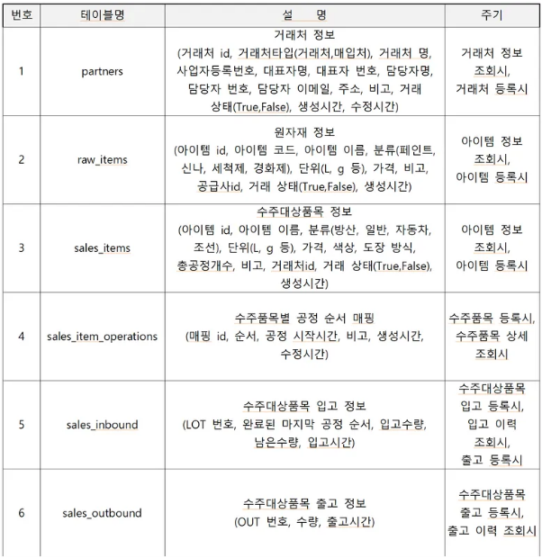
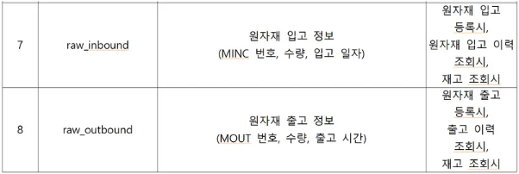
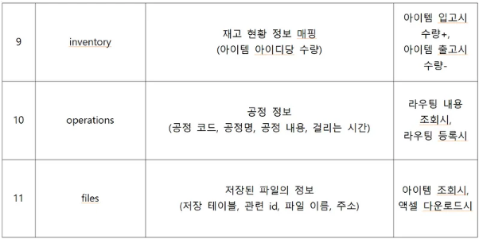
3M-BMS
Program Design
DESING PRESENTATION TEMPLATE
DB
CODEHOWS

Slide 8
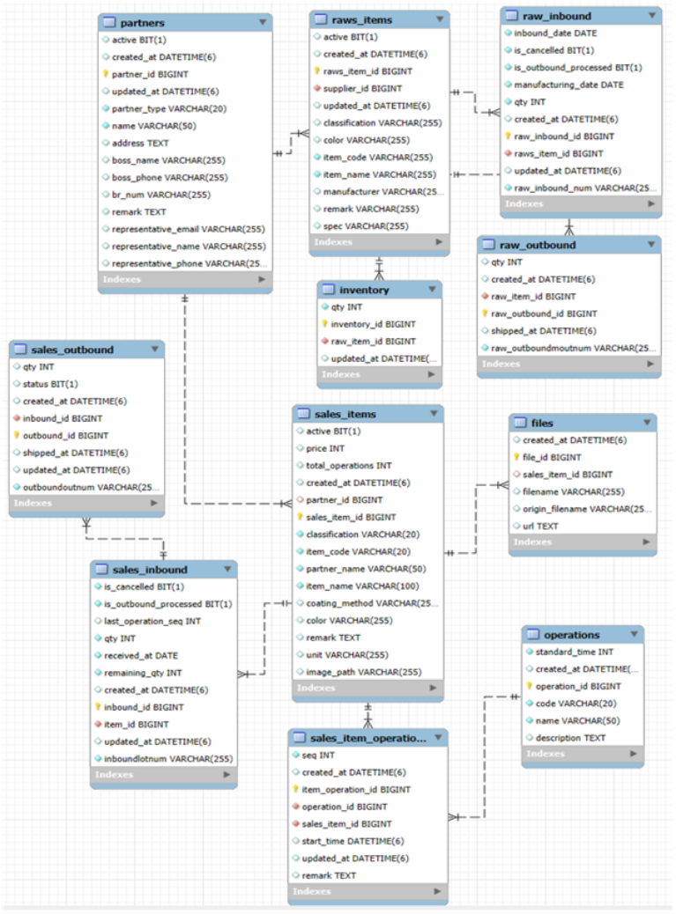

3M-BMS
Program Design
DESING PRESENTATION TEMPLATE
DataBase
CODEHOWS

Slide 9
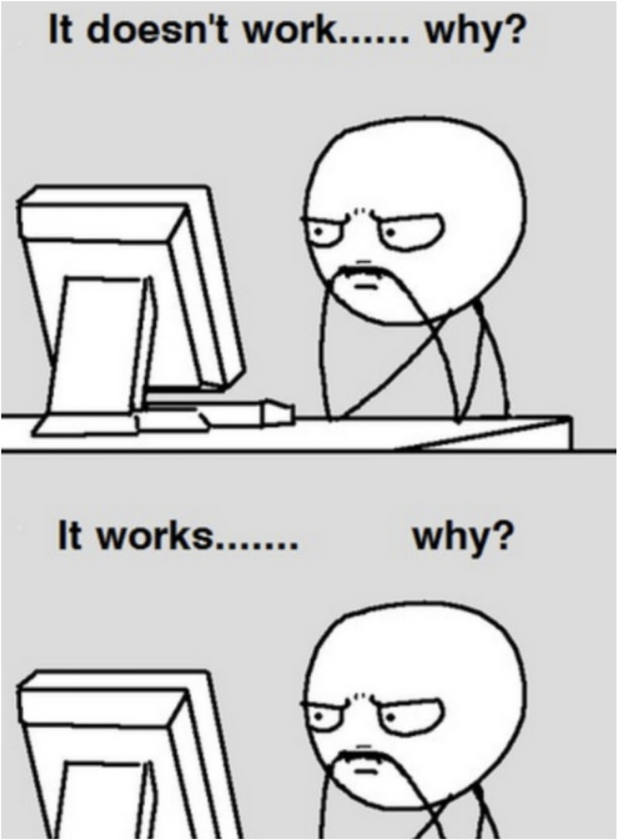
3M-BMS
Demonstration
DESING PRESENTATION TEMPLATE
시연
CODEHOWS

Slide 10
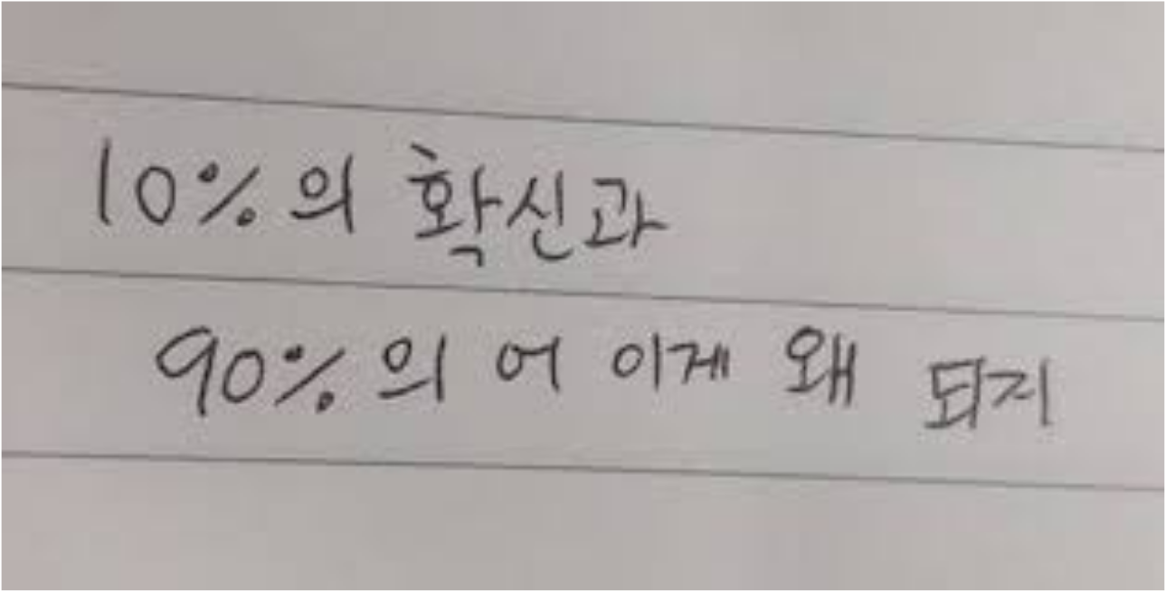
3M-BMS
Retrospective
DESING PRESENTATION TEMPLATE
회고
CODEHOWS

Slide 11


DESING PRESENTATION TEMPLATE
THANK
YOU
CODEHOWS
3M-BMS
MES PROJECT THE END
홍석민(Big), 김억근(Medium), 류민우(Small)

